Slide 1
第二十一讲：综合实例
讲师：杨贵
e-mail:jtclass@163.com

Slide 2
课程内容安排
  引言
  创作思路及基本场景的实现
  设计游戏角色
  游戏进程控制
  运行测试

Slide 3
引言
  休闲游戏介绍
  休闲游戏的实现

Slide 4
创作思路及基本场景的实现
  软件开发步骤
    需求分析
    设计实现
    运行测试
    发布维护
  《捡馅饼》的创作思路
    捡馅饼，游戏情景可以这样理解。从屏幕的上方随机飘下十几带有不同分值的馅饼，它们左右飘摇着落向人间。当任何一个落到游戏窗口的下方时，自动消失后又一个新的馅饼在天上出现。玩家用鼠标点击飘落的馅饼，被点中者自动消失并且玩家的分数增加，但当鼠标碰上带负分的倒霉熊时玩家分数剧减。

Slide 5
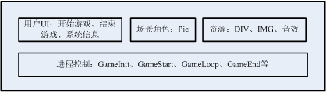
创作思路及基本场景的实现
  分析游戏场景，知游戏中包含如下对象，游戏结构如图所示。
    Pie ：代表馅饼，实现馅饼本身的移动、资源复位等等功能，接口操作馅饼的接口。
    PieCore ：代表饼馅，受Pie的部分功能委托，实现根据不同的图片更新自身的分值和音效。

Slide 6
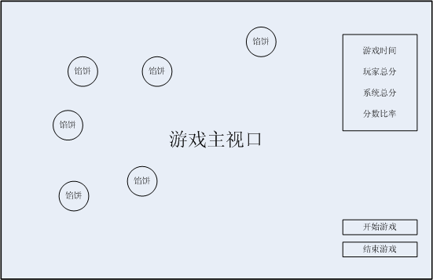
创作思路及基本场景的实现
  游戏中包含不断循环播放的背景音乐，要求其节奏风格轻快明亮，以哄托快乐的气氛。 游戏界面结构如图所示：

Slide 7
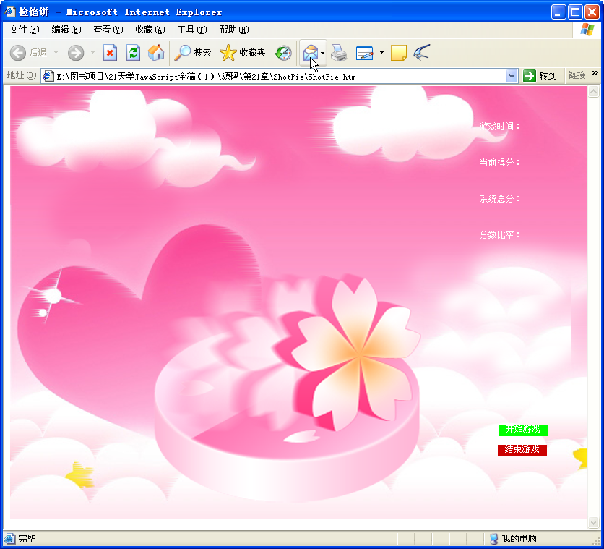
创作思路及基本场景的实现
  场景效果图：

Slide 8
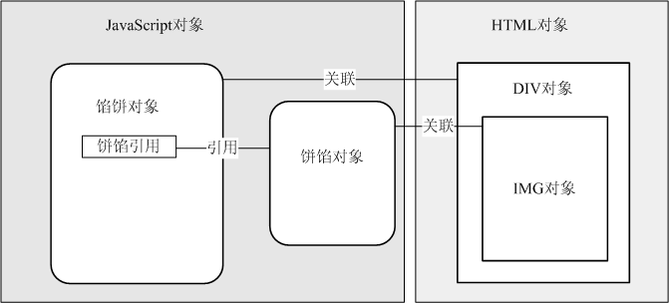
设计游戏角色
  馅，被抽象为一个逻辑对象，此处命名为PieCore 。
    PieCore控制着当前馅应该用什么样的图片来显示馅饼的样子并记录分数。PieCore引用的图片是可以替换的，分数也是动态可更改的。PieCore引用一个具体的<IMG>元素，一个PieCore被一个饼对象引用。

Slide 9
设计游戏角色
  PieCore对象的特性
名称 | 类别 | 描述
imgID | 属性 | IMG对象标识
score | 属性 | 饼馅分值
src | 属性 | 饼馅图片地址
initImg | 方法 | 初始化图片
  饼对象的设计

Slide 10
设计游戏角色
  饼对象
    饼对象是整个角色的实现，它实现了馅饼的移动、响应用户操作、对象复位、音效播放等等。一个饼对象保持对一个<DIV>元素的引用，该<DIV>元素作为PieCore所引用的<IMG>元素的父节点。<IMG>随<DIV>移动。
Pie对象
名称 | 类别 | 描述
divID | 属性 | DIV对象标识
imgID | 属性 | Img对象标识
pieCore | 属性 | 饼馅引用
moveTo | 方法 | 移动到目标位置
addGameLoopEventListener | 方法 | 添加游戏循环事件侦听器
gameLoopEventListener | 方法 | 侦听游戏循环事件，主要的状态刷新在这里完成
reSet | 方法 | 复位状态，负责饼的信息复位
addMouseEventListener | 方法 | 添加鼠标事件侦听器
x | 属性 | 饼在视口中的x坐标
y | 属性 | 饼在视口中的x坐标

Slide 11
游戏进程控制
  初始化游戏
    游戏页面在加载时先创建一系列表示馅饼的DIV和IMG元素，在此总共17个。定义函数InitResource并在其中初始化资源，主要是创建DIV和IMG元素，并设置游戏视口的初始位置。
  游戏启动控制
    游戏启动是在用户单击“开始按钮”之后发生，一般游戏在启动的时候需要加载初始化资源等操作。在此也需要创建一些游戏资源，比如创建馅饼对象和初始化环境变量等。

Slide 12
游戏进程控制
  初始化游戏
    游戏页面在加载时先创建一系列表示馅饼的DIV和IMG元素，在此总共17个。定义函数InitResource并在其中初始化资源，主要是创建DIV和IMG元素，并设置游戏视口的初始位置。
  游戏启动控制
    游戏启动是在用户单击“开始按钮”之后发生，一般游戏在启动的时候需要加载初始化资源等操作。在此也需要创建一些游戏资源，比如创建馅饼对象和初始化环境变量等。主要完成下面的工作：

Slide 13
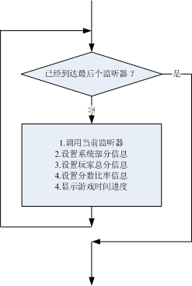
游戏进程控制
  游戏启动控制
    (1)初始化全局变量。
    (2)创建17个Pie对象，并将它们设置为可见状态。
    (3)播放背景音乐，并启动计时器。
  游戏循环
    在游戏循环中刷新游戏世界，是游戏世界向前发展的源动力 。

Slide 14
游戏进程控制
  游戏结束控制
    当玩家单击“结束游戏”按钮时，移除游戏定时器，停止游戏的运转并隐藏馅饼对象。最后在对话框中输出成绩评估信息，并设置相应的游戏状态信息，例如“游戏已经停止”等。成绩评估数学模型为“玩家总分/（系统总分×游戏经历的时间）”。
  运行测试
    测试的目的是找到代码错误和逻辑错误，反复测试之后就可以发布了 。

Slide 15
结束语

